Slide 1

Основы обработки временных рядов алгоритмами МЛ и ИИ
Лекция 9 мультивариативные временные ряды

Slide 2
Посещаемость

Slide 3

ОПРЕДЕЛение

Slide 4
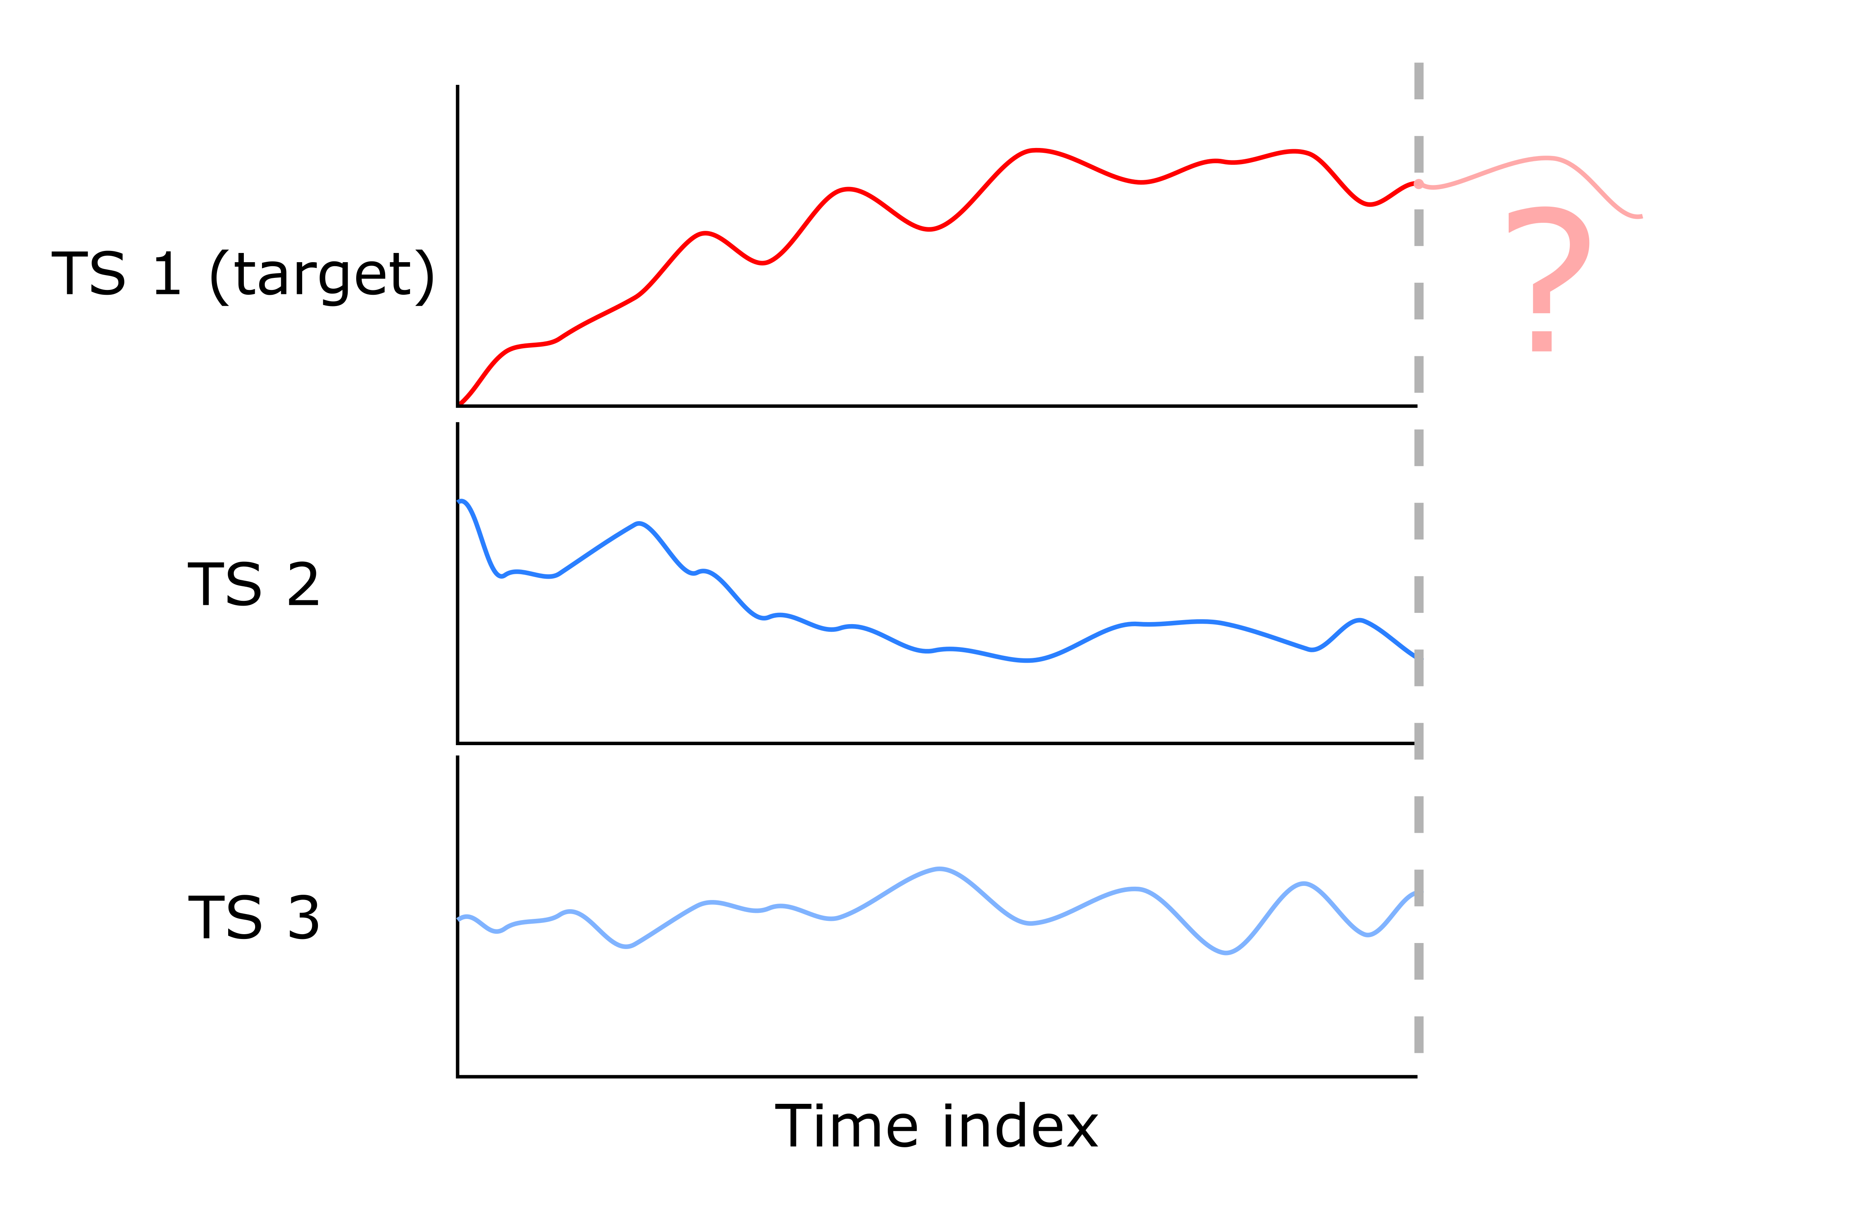
определениЕ
Многомерный временной ряд - это система из нескольких одномерных рядов, где значения одного (целевого) зависят не только от предыдущих значений этого ряда, но и от значений дополнительного, или нескольких дополнительных.
Пример того как может выглядеть многомерный временной ряд показан на рисунке.
Чтобы прогнозировать будущие состояния временного ряда 1 мы можем также использовать значения временных рядов 2 и 3.

Slide 5
Примеры применения
Уровень моря, измеряемый в разных точках.
Данные со спутников (показатели значений различных частот в единицу времени)
Показатели топливных станций (уровень топлива в цистерне, график пополнения топлива, график покупок топлива и т.д.)

Slide 6
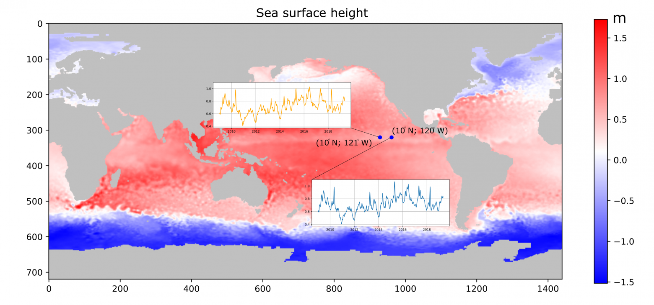
Примеры применения
Многомерный временной ряд уровня воды в разных точках Тихого океана. По данным спутниковой альтиметрии (данные Copernicus “Sea level daily gridded data from satellite observations”)​:

Slide 7
Прогнозирование временного ряда

Slide 8
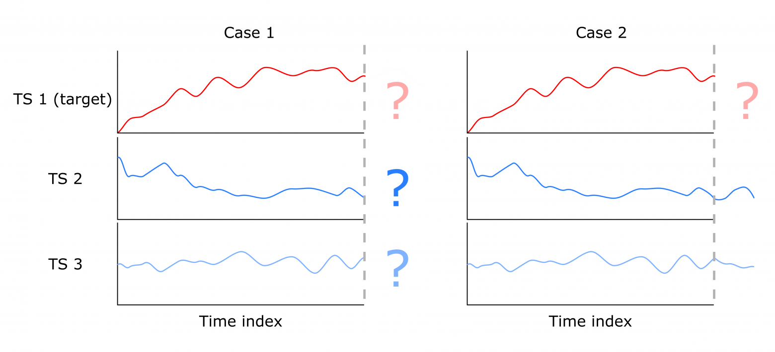
Прогнозирование временного ряда
Существует два случая задачи прогнозирования. Первый:
На момент формирования прогноза будут доступны данные экзогенных временных рядов только на текущий момент времени и предыстория, то есть t, t-1, t-2, t-n, в то время как данные на индексы прогноза t+1, t+2, t+f (где f - горизонт прогнозирования), неизвестны.
Это классическая задача прогнозирования временного ряда, так как предсказываются будущие состояния.

Slide 9
Прогнозирование временного ряда
Второй:
Для целевого временного ряда значения на прогнозные индексы неизвестны, но зато есть информация об экзогенных в эти моменты времени.
Это задача регрессии, однако, поскольку данные упорядочены во времени, есть возможность решать “динамическую регрессию”, которая учитывает ещё и лаговые взаимосвязи в данных.

Slide 10
Прогнозирование временного ряда
Поведение системы из нескольких временных рядов прогнозируется при помощи векторной авторегрессии (VAR). VAR является обобщением идеи авторегрессии для нескольких временных рядов, так что считается классическим выбором для специалиста, занимающимся прогнозированием многомерных рядов. Несколько временных рядов могут включаться в классические модели прогнозирования, такую как, например, ARIMA. В таком случае такие модели будут называться Vector Auto Regressive Moving Average models (VARMA).
Для решения данной задачи также применяются рекуррентные нейронные сети (rnn, lstm, и т.д.).

Slide 11
Var (Vector auto regression)

Slide 12
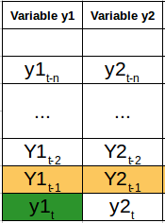
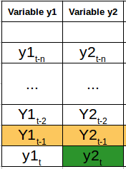
Vector auto regression
Рассмотрим VAR более наглядно на простом примере. Пусть у нас две переменные, y1 и y2.Нам нужно спрогнозировать значение этих двух переменных в момент времени «t» на основе данных для прошлых n значений. Пусть лаг будет равным 1.
Чтобы вычислить y1(t), мы будем использовать прошлые значения y1 и y2. Аналогично, для вычисления y2(t) будут использоваться прошлые значения как y1, так и y2.

Slide 13
Vector auto regression
Простой математический способ представления этого отношения:
Где:
a1 и a2 — константы,
w11, w12, w21 и w22 — коэффициенты,
e1 и e2 — шум
Эти уравнения аналогичны уравнению процесса AR. Поскольку процесс AR используется для одномерных данных временных рядов, будущие значения представляют собой линейные комбинации только своих прошлых значений. Процесс AR(1):
y(t) = a + w*y(t-1) +e

Slide 14
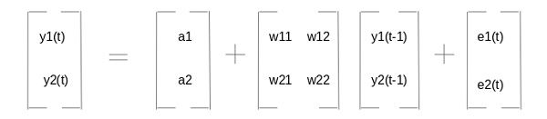
Vector auto regression
В этом случае у нас есть только одна переменная – y, константа – a, шум – e и коэффициент – w. Чтобы учесть несколько переменных в каждом уравнении для VAR, мы будем использовать векторы. Уравнения для y1 и y2 можно записать в следующем виде:
Это векторные представления для процесса VAR(1). Чтобы представить VAR(p), нужно к уравнению добавить ещё один векторные члены для момента времени (t-p), чтобы обобщить формулу для p лагов.

Slide 15
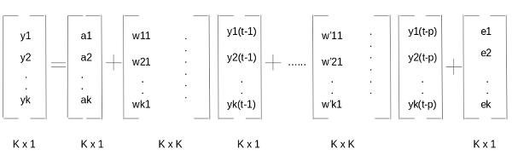
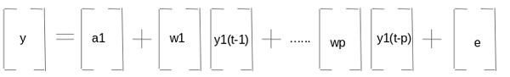
Vector auto regression
Приведенное выше уравнение представляет собой процесс VAR(p) с переменными y1, y2…yk. То же самое можно записать как:

Slide 16
Vector auto regression
Почему VAR-модели нужны?
Из приведенных выше рассуждений ясно, что каждая переменная использует прошлые значения каждой переменной для прогнозирования. В отличие от AR, VAR способен понимать и использовать взаимосвязь между несколькими переменными.
Это полезно для описания динамического поведения данных, а также обеспечивает лучшие результаты прогнозирования. Кроме того, реализовать VAR так же просто, как использовать любой другой одномерный метод.
Широкое использование моделей VAR в финансах, эконометрике и макроэкономике можно объяснить их способностью обеспечить основу для достижения важных целей моделирования. С помощью моделей VAR можно выяснить значения эндогенных переменных, рассматривая их ранее наблюдаемые значения.

Slide 17
Причинность по Грэнджеру

Slide 18
Причинность по гренджеру
Причинность по Грэнджеру (англ. Granger causality) — понятие, используемое в эконометрике (анализе временных рядов), формализующее понятие причинно-следственной связи между временными рядами. Причинность по Грэнджеру является необходимым, но не достаточным условием причинно-следственной связи.
Тест Грэнджера на причинность (англ. Granger causality test) — процедура проверки причинности между временными рядами.
Идея теста в том, что значения (изменения) временного ряда xt, являющегося причиной изменений временного ряда yt, должны предшествовать изменениям этого временного ряда, и кроме того, должны вносить значимый вклад в прогноз его значений.
Если же каждая из переменных вносит значимый вклад в прогноз другой, то, возможно, существует некоторая другая переменная, которая влияет на оба.

Slide 19
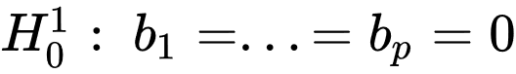
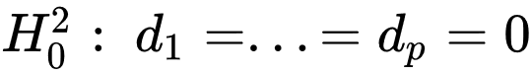
Причинность по гренджеру
В тесте Грэнджера последовательно проверяются две нулевые гипотезы: «x не является причиной y по Грэнджеру» и «у не является причиной x по Грэнджеру». Для проверки этих гипотез строятся две регрессии: в каждой регрессии зависимой переменной является одна из проверяемых на причинность переменных, а регрессорами выступают лаги обеих переменных (фактически это векторная авторегрессия).
Для каждой регрессии нулевая гипотеза заключается в том, что коэффициенты при лагах второй переменной одновременно равны нулю.
Данные гипотезы можно проверить, например, с помощью F-теста или LM-теста (Тест Бройша — Годфри). Необходимо отметить, что результаты теста могут зависеть от количества использованных лагов в регрессиях.

Slide 20
Причинность по гренджеру
Ограничения:
Причинность Грейнджера не дает никакого понимания взаимосвязи между переменными, поэтому она не является истинной причинностью, в отличие от анализа «причины и следствия».
Причинность Грейнджера не позволяет прогнозировать, когда существует взаимозависимость между двумя или более переменными.
Тест причинности Грейнджера не может быть выполнен на нестационарных данных.
Причинность по Грейнджеру предполагает прогностическую связь.
Чтобы сделать значимые выводы о причинно-следственных связях, следует учитывать как изменения значений переменных, так и внешние факторы.

Slide 21
Стационарность мультивариативных временных рядов. Коинтеграция

Slide 22
СТАЦИОНАРНОСТЬ МУЛЬТИВАРИАТИВНЫХ ВРЕМЕННЫХ РЯДОВ
Работая с одномерными временными рядами, мы знаем, что на стационарном временном ряду лучше осуществляются предсказания. Вспомним, для данного одномерного временного ряда:
y(t) = c*y(t-1) + ε(t)
Ряд называется стационарным, если значение |c| < 1. Теперь вспомним уравнение нашего процесса VAR:
Где I - единичная матрица.
Представив уравнение через лаговые операторы, имеем:

Slide 23
СТАЦИОНАРНОСТЬ МУЛЬТИВАРИАТИВНЫХ ВРЕМЕННЫХ РЯДОВ
Перенесем все y(t) в левую часть равенства:
Коэффициент при y(t) называется полиномом с запаздыванием (лаговым полиномом). Представим это как Φ(L):
Чтобы ряд был стационарным, собственные значения |Φ(L)-1| должно быть меньше 1 по модулю.
Подобно расширенному тесту Дики-Фуллера для одномерных рядов, у нас есть тест Йохансена для проверки стационарности любых данных многомерных временных рядов.

Slide 24
коинтеграция
Коинтеграция — свойство нескольких нестационарных (интегрированных) временных рядов, заключающееся в существовании некоторой их стационарной линейной комбинации.
То есть коинтеграция - возможность получения стационарного ряда через линейную комбинацию двух (или более) нестационарных интегрированных рядов
Коинтегрированность является важным свойством многих экономических переменных, которое означает, что несмотря на случайный (слабо предсказуемый) характер изменения отдельных экономических переменных, существует долгосрочная зависимость между ними, которая приводит к некоторому совместному, взаимосвязанному изменению.
Фактически речь идёт о модели исправления (коррекции) ошибок (ECM — Error Correction Model) — когда краткосрочные изменения корректируются в зависимости от степени отклонения от долгосрочной связи между переменными. Такое поведение присуще коинтегрированным временным рядам.

Slide 25
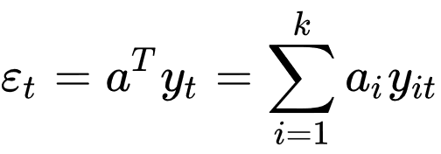
коинтеграция
Пусть y(t) = (y(1t), y(2t), …, y(kt))^T - совокупность временных рядов, каждый из которых представляет собой интегрированный процесс первого порядка (то есть I(1)).
Эти временные ряды называются коинтегрированными, если существует вектор a = (a1, a2, …, ak)^T, такой что временной ряд:
является стационарным процессом, то есть у него I(0). При этом вектор a называется коинтеграционным вектором.

Slide 26
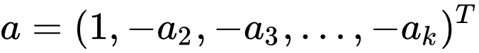
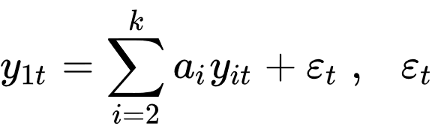
коинтеграция
Умножение коинтеграционного вектора на произвольное число не меняет коинтегрирующего характера этого вектора (так как умножение на произвольное число не меняет стационарности процесса). Поэтому коинтеграционный вектор можно параметризовать следующим образом:
В таком случае получаем коинтеграционное уравнение (CE):
- стационарный процесс
Коинтеграционное уравнение нестационарных рядов — аналог регрессионной модели стационарных рядов.

Slide 27
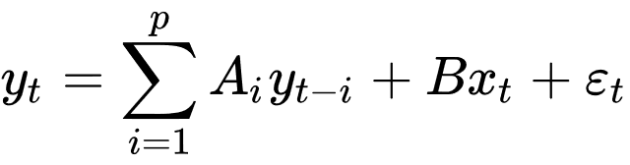
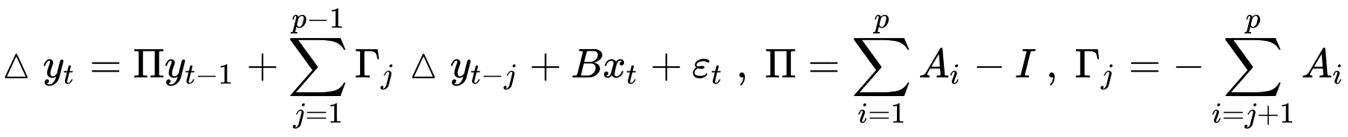
коинтеграция
В общем случае процедура тестирования коинтеграции следующая. Рассматривается векторная модель авторегрессии VAR(p):
Эту модель можно представить в виде векторной модели исправления ошибок (VEC, Vector Error Correction):

Slide 28
коинтеграция
Тест Йохансена представляет собой процедуру проверки коинтеграции k I(1) временных рядов (где l(1) - это порядок интеграции). Этот тест допускает более одного коинтеграционного отношения, поэтому он более широко применим, чем тест Энгла-Грейнджера, который основан на тесте Дики-Фуллера (или расширенном) для единичных корней в остатках от одного (оценочного) коинтеграционного отношения.
Для одиночных уравнений тестирование интегрированности заключается в проверке равенства наличия единичных корней в соответствующей авторегрессии. В случае коинтеграции аналогичную роль может играть векторная авторегрессия.

Slide 29
Шейплеты для мультивариативных рядов

Slide 30
ШЕЙПЛЕТЫ ДЛЯ МУЛЬТИВАРИАТИВНЫХ РЯДОВ
Шейплеты можно также находить для мультивариативных временных рядов.
Выделяют три вида преобразования:
Multivariate Shapelet Transform (MST)
Multivariate Dependent Shapelet Transform (MST_D)
Multivariate Independent Shapelet Transform (MST_I)

Slide 31
ШЕЙПЛЕТЫ ДЛЯ МУЛЬТИВАРИАТИВНЫХ РЯДОВ
Первый метод представляет собой простейшее обобщение одномерного подхода.
Этот алгоритм находит одномерные шейплеты относительно каждого ряда и сравнивает их по качеству, смещая шейплет по совпадающему относительно рядов измерению (проще говоря, значению времени).
Найденные k лучших шейплетов используются для преобразования исходного набора данных, как и в случае с одномерным ST (Shapelet Transform). Таким образом, шейплет представляет собой подряд одного измерения и всегда сравнивается только с исходным измерением.

Slide 32
ШЕЙПЛЕТЫ ДЛЯ МУЛЬТИВАРИАТИВНЫХ РЯДОВ
Второй метод (MST_D) подразумевает, что шейплет охватывает все измерения, а не одно измерение, и при вычислении расстояния используется DTW по всем измерениям.
Существует меньше кандидатов в шейплеты для MST_D, но принудительное выравнивание показывает неустойчивость к небольшим фазовым сдвигам по измерениям.

Slide 33
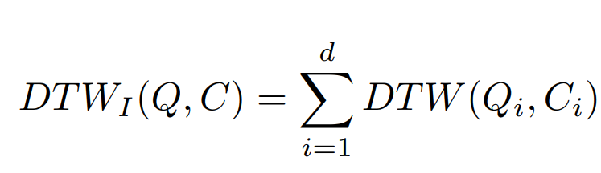
ШЕЙПЛЕТЫ ДЛЯ МУЛЬТИВАРИАТИВНЫХ РЯДОВ
Третий метод (MST_I) также извлекает многомерные шейплеты.
Разница заключается в расчете расстояния, где подход аналогичен расчёту DTW_I.
Вместо того, чтобы фиксировать каждое измерение при скольжении по рядам, чтобы найти минимальное расстояние, MST_I находит ближайшее совпадение для каждого измерения независимо, затем суммирует наиближайшие по значению совпадения. Это означает, что, например, наиболее близкое совпадение для измерения 1 не обязательно должно находиться в той же позиции во времени, что и наиболее близкое совпадение для измерения 2. Это обеспечивает независимый фазовый сдвиг между измерениями.

Slide 34
кепстральные частоты

Slide 35
КЕПСТРАЛЬНЫЕ ЧАСТОТЫ
Vector autoregressive (VAR) models
Библиотека SporTran для Python
[1406.0801] The Cepstral Model for Multivariate Time Series: The Vector Exponential Model (arxiv.org)

Slide 36
AI для предсказания

Slide 37
Самостоятельное изучение
Multi-Step LSTM Time Series Forecasting Models for Power Usage - MachineLearningMastery.com

Slide 38
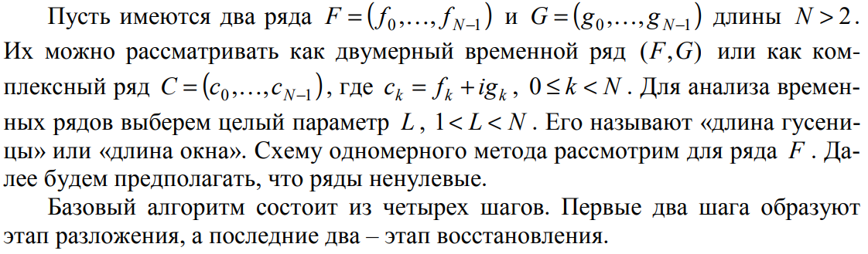
метод «Гусеница» (SSA – Singular Spectrum Analysis) MSSA – Multi-channel SSA
Далее - самостоятельная работа (см статью Варианты метода «Гусеница»-SSA для анализа многомерных временных рядов в репозитории )

Slide 39
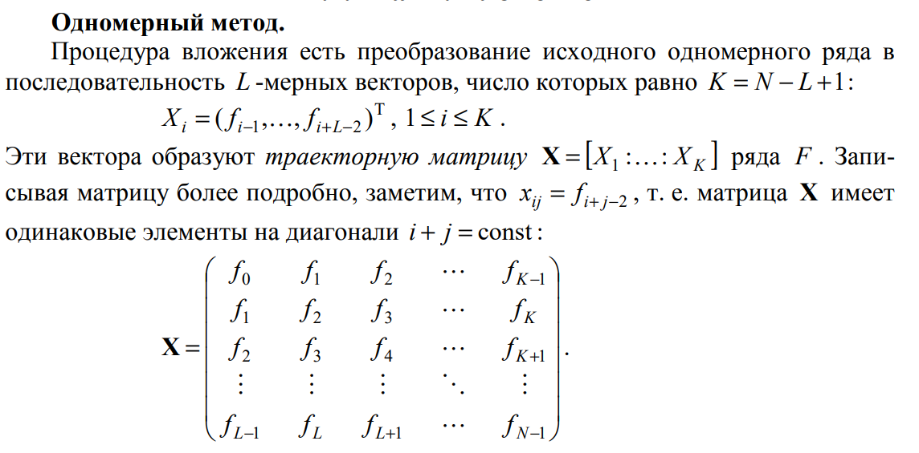
Шаг 1: Вложение

Slide 40
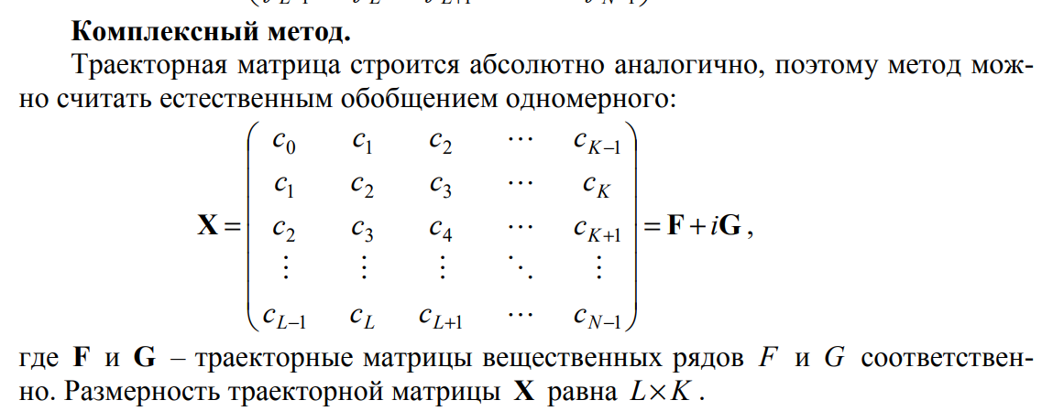

Slide 41
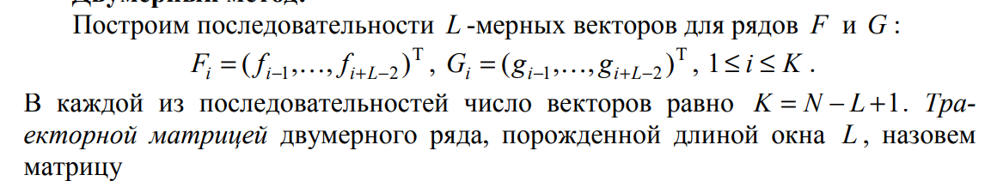
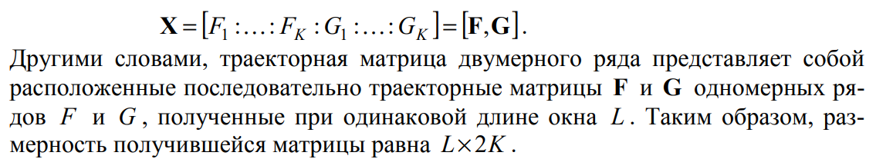
Двумерный метод.

Slide 42
AI для классификации

Slide 43
Самостоятельное изучение
The great multivariate time series classification bake off: a review and experimental evaluation of recent algorithmic advances (статья см репозиторий)

Slide 44

The End!

Slide 45


Контактная информация
Курс Основы обработки временных рядов алгоритмами машинного обучения и искусственного интеллекта
Осенний семестр 2023 года
Лектор д.ф.-м.н. Барулина Марина Александровна
Ассистент Улитин Иван Владимирович
Пермский государственный национальный исследовательский университет

